Slide 1
申报（转评）二级专业技术资格
网报流程与要求

Slide 2
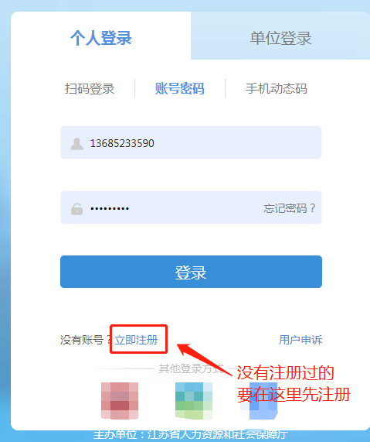
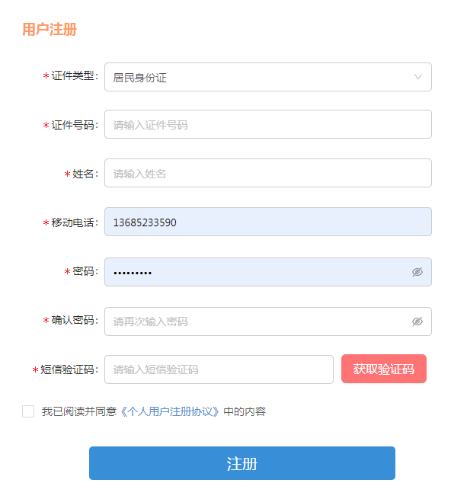
一、系统登录与注册
系统网址：https://rs.jshrss.jiangsu.gov.cn/，使用360浏览器极速模式或谷歌浏览器。

Slide 3
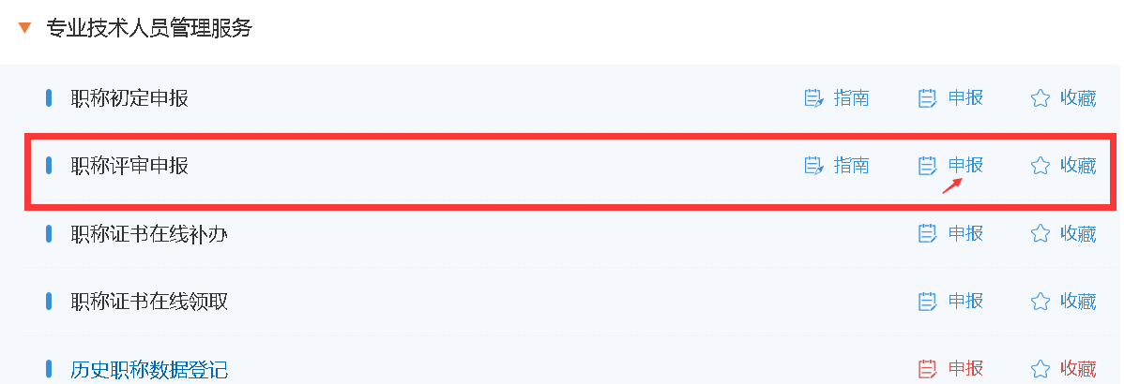
二、申报入口
注册成功后，即可登录，然后在主页面点“个人办事”-“人才人事”-“专业技术人员管理服务”-“职称评审申报”-“申报”，进入申报界面，然后按个人实际情况进行网上申报。

Slide 4
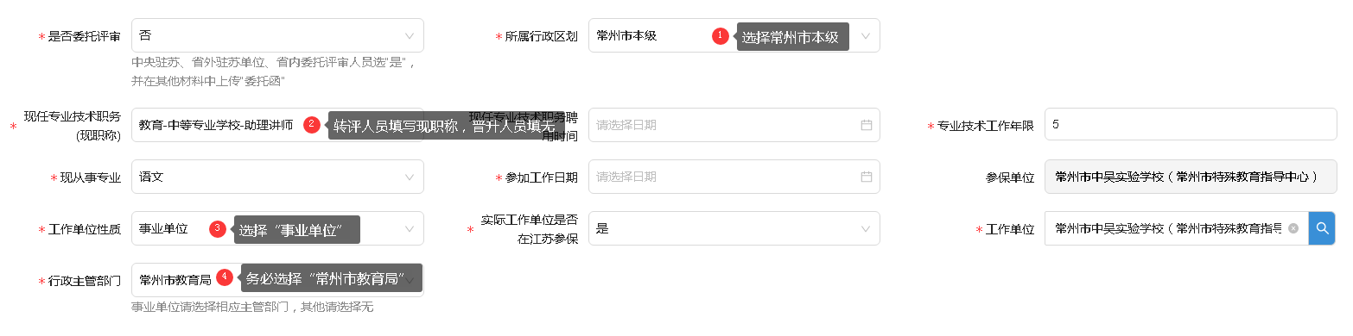
三、基本信息填写（1）
选择新北区
转评人员和三级晋升二级人员写现职称，其他人员写无
选择常州国家高新技术产业开发区（新北区）教育局
基本信息界面需关注信息按照上图所示填写，其余信息如实填写。
注意：“工作单位”一栏务必选择到实际工作单位，务必填写正确，以免影响聘岗。

Slide 5
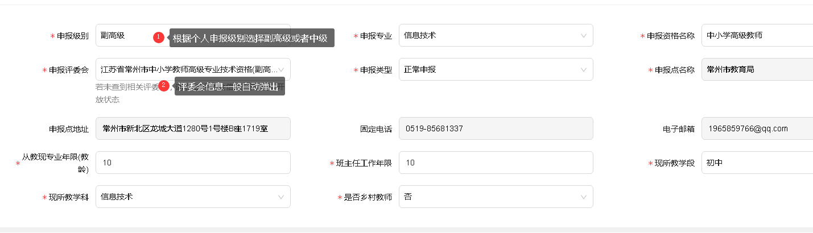
三、基本信息填写（1）
个人基本信息和申报基本信息填写无误后，点击“暂存”按钮进入下一项信息填写。注意此时务必不要点击“确认提交”。后面所有项目填写完毕，申报表预览无误后，方可点击“确认提交”。一旦点击“确认提交”，则申报人无法对填报内容进行修改。

Slide 6
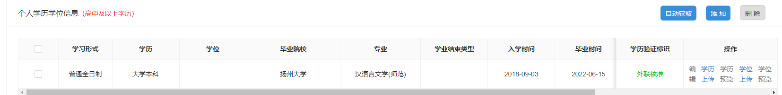
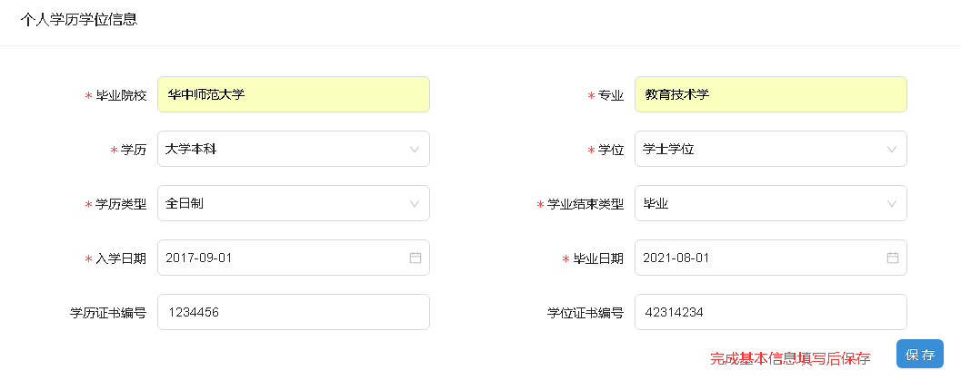
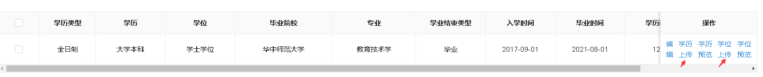
四、学历学位信息填写
点击“自动获取”，系统系统添加学历学位信息。如不能自动获取，点击添加，完成基本信息填写后保存，上传学历、学位证书（本科及以后、扫成pdf），点击“暂存”，进入下一步“专业技术资格填写”。

Slide 7
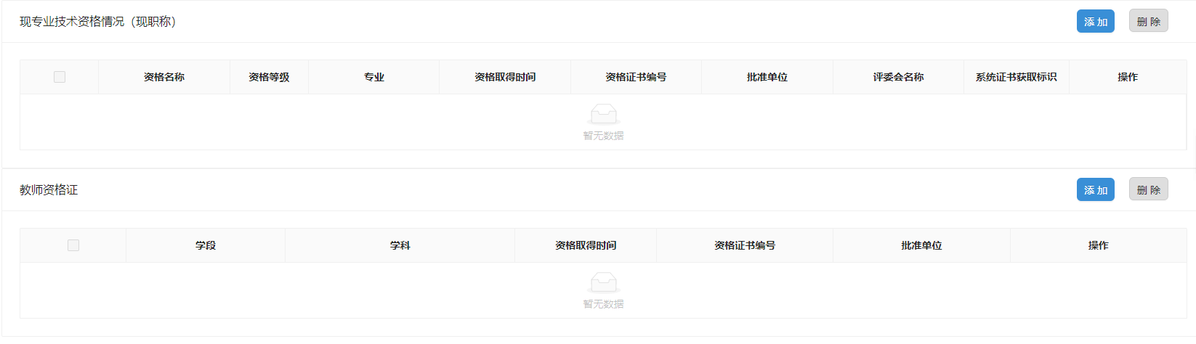
五、专业技术资格（职业资格）
现专业技术资格情况：已有专业技术资格的老师请点击添加并填写相关信息，没有专技资格的老师无需填写。
教师资格证：点击添加，对照自己的教师资格证证书原件填写，确保信息准确无误（教师资格证批准单位请看证书右下角红色公章）。

Slide 8
六、参加学术团体信息、社会兼职情况及奖惩情况
参加学术团体信息、社会兼职情况及奖惩情况三项目无需填写

Slide 9
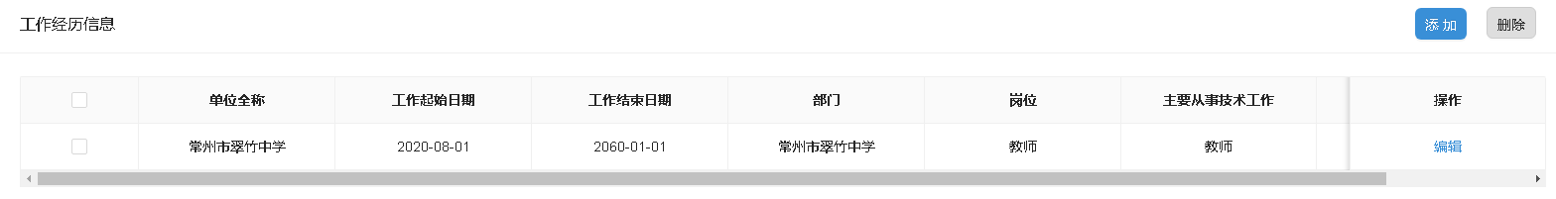
七、工作经历
工作经历如实填写至目前工作，无需上传佐证材料

Slide 10
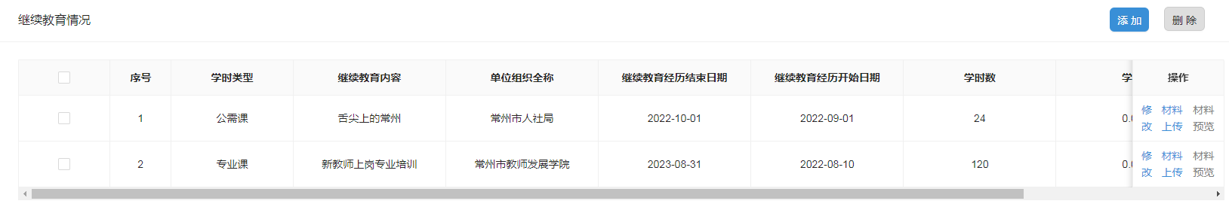
八、继续教育
继续教育请上传：新教师上岗培训证明（新北区教管中心）和公共科目合格证汇总表（常州市人社局），请填写基本信息并完成佐证材料上传。公共科目合格证具体张数以继续教育证书查询网站计算结果为准。
继续教育证书查询网站为https://www.czpx.cn/info.do?op=learn_idx

Slide 11
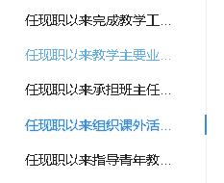
九、“任现职以来”若干项目
如实填写相关经历

Slide 12
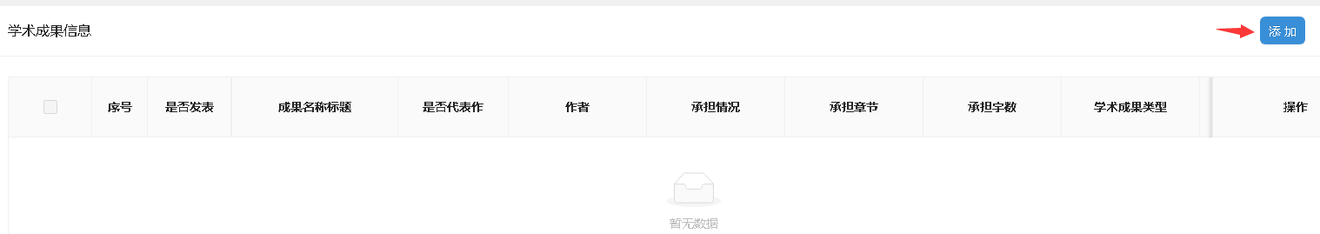
十、学术成果信息
学术成果信息上传任现职以来承担教学研究工作材料（论文，课题，公开课等），至少填写一项。

Slide 13
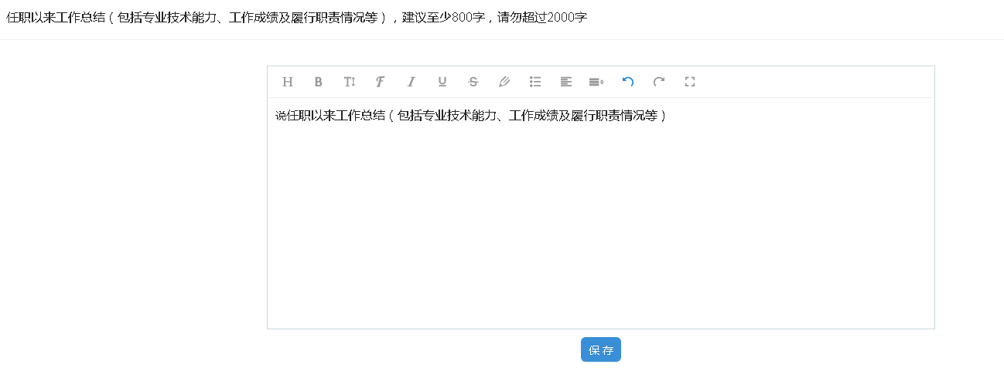
十一、工作总结
填写个人教育教学方面工作总结，注意字数要求不超过2000字。

Slide 14
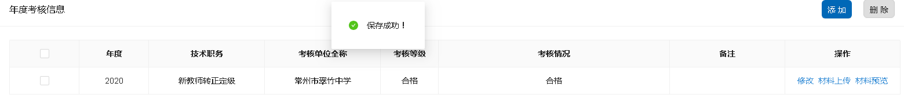
十二、年度考核信息
1.请上传“新教师见习期（试用期）满考核表”和每学年年度考核表原件。（新教师见习期（试用期）满考核表和年度考核表请扫描原件后上传，要求内容清晰、页面完整，见习期（试用期）满考核表上必须具有新北区教育局盖章）。
2、备注里填写上传的考核内容，如“新教师见习期满考核表”、“年度考核表”。

Slide 15
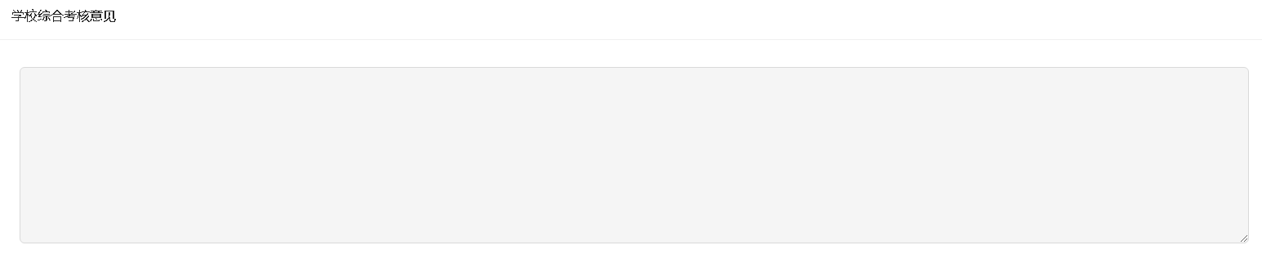
十三、学校综合考核意见
此处填写学校综合考核意见（不超过200字），无需上传附件。

Slide 16
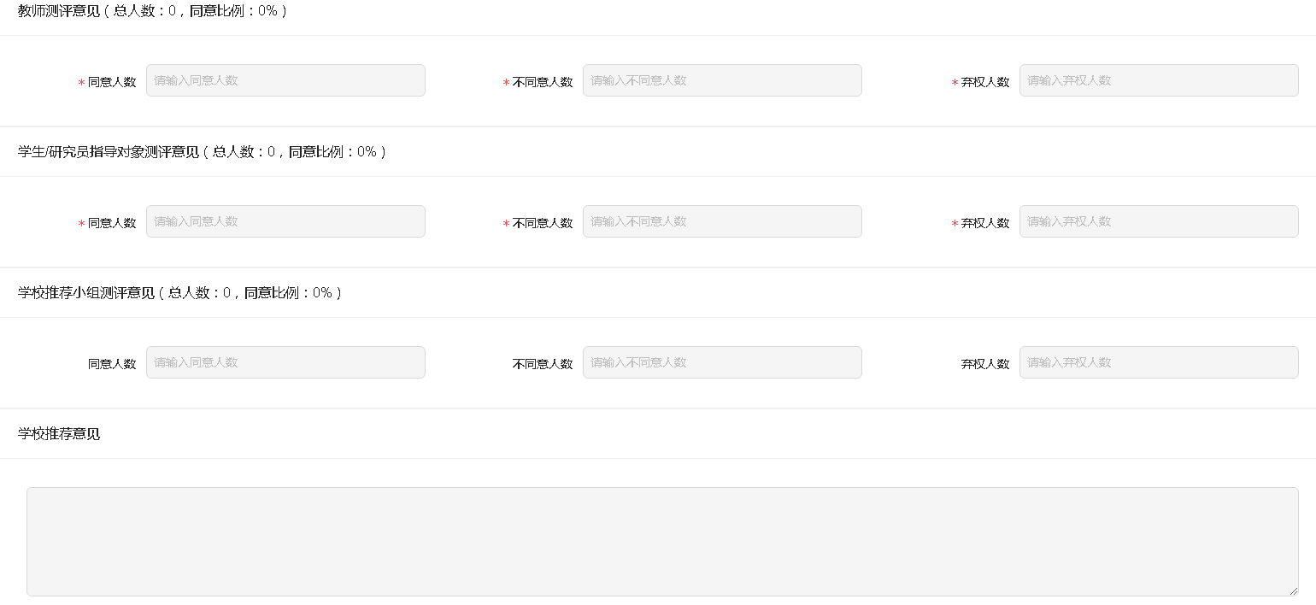
十四、学校（单位）推荐意见
此处填写教师测评、学生测评和学校推荐小组测评意见。学校推荐意见处写“同意推荐”。无需上传附件。

Slide 17
十五、社保缴费证明
在江苏省内参保的无需上传附件，系统自动获取。
有省外参保经历的需手动上传相关社保证明附件。

Slide 18
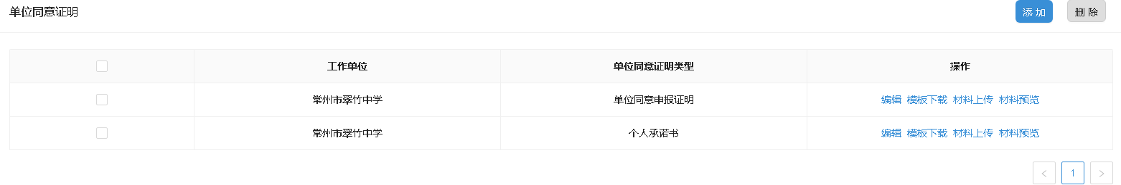
十六、单位公示及结果报告证明
此处将以上两项模板下载，由单位填写相关内容，签字盖章后（所有页均需盖章）进行材料上传。单位同意申报证明的落款时间必须晚于公示时间。

Slide 19
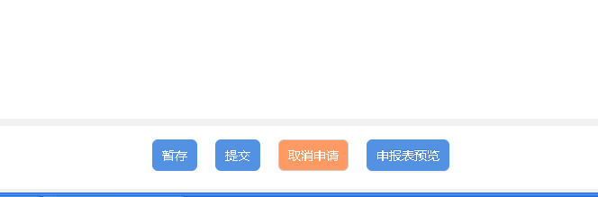
十七、破格申报材料及其他材料、
破格申报材料及其他材料项目无需填写

Slide 20
申报表预览及提交重要提醒
以上所有信息填写完成，申报人核实无误后，务必点击“申报表预览”进行核对，个人仔细核实无误后，请单位负责职评人员进行审核（审核人员可用申报人账号登录系统查看）。
单位负责职评人员无误后，申报人方可点击“提交”，进入教育行政部门审核环节，此时方可进行申报表下载及打印操作。提交后申报人无法退回修改，请申报人务必慎重点击“提交”按钮。
如确需进行修改，请联系所属辖市区教育行政部门退回需要修改的具体模块。

